Slide 1

www.tarekdata.rf.gd

Slide 2

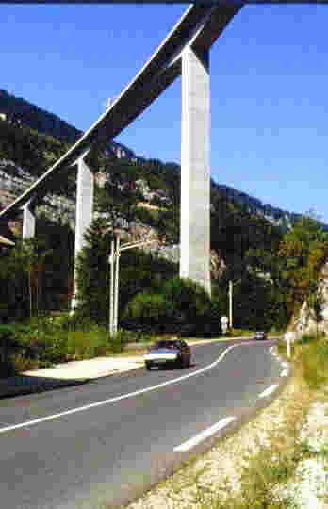
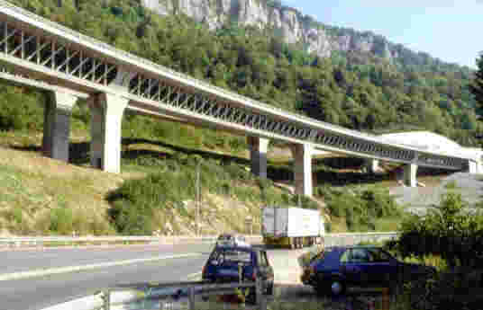
Lycée CARRIAT : 1GC
LES PONTS

Slide 3
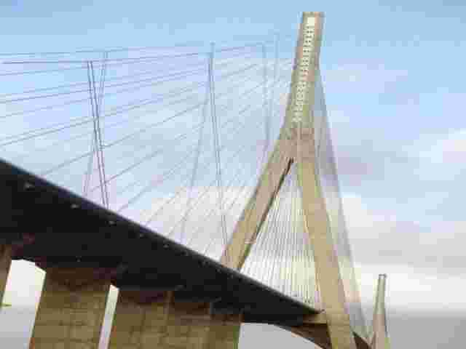
SOMMAIRE
- A quoi sert un pont ?
- Résistance des matériaux
- Les appareils d ’appui
- Les joints de chaussée
- Les fondations
- Dalle de transition
- Vocabulaire
- Formes de tablier
- Les ponts mobiles
- Crédit documentaire
Cliquer sur le texte

Slide 4
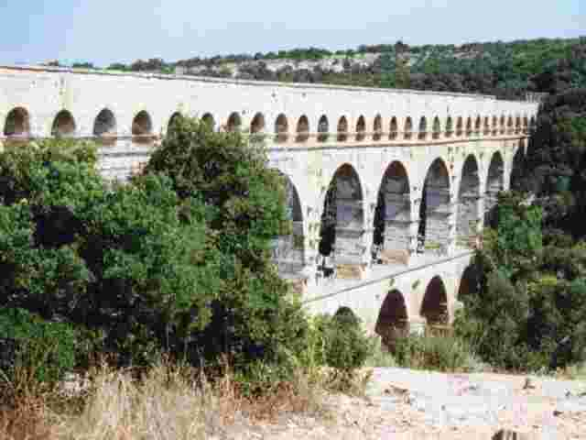
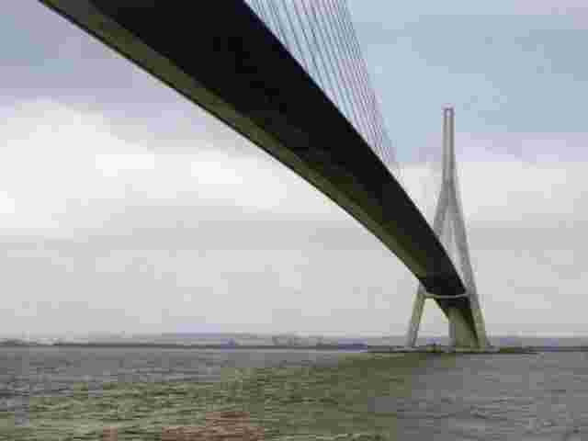
Lycée CARRIAT : 1GC
LES PONTS
Un pont est un OUVRAGE D ’ART. Mis à part les ponts
types autoroutier, la plupart sont des œuvres uniques.
Uniques par leur architecture, uniques par leur mode de
construction, uniques par leur typologie.
Nous allons tenter ici d ’en décrire quelques uns après
avoir mis en évidence les problèmes communs à tous.

Slide 5
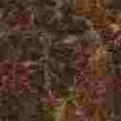
A QUOI SERT UN PONT ?
Un pont est un ouvrage qui permet d ’enjamber
un obstacle : brèche, rivière, route, ville, ...

Slide 6
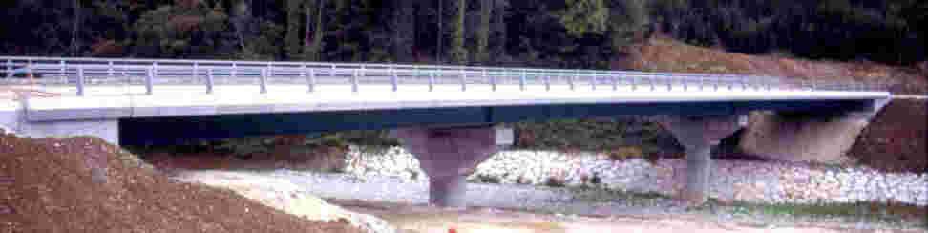
VOCABULAIRE
tablier
: partie sur laquelle on circule
Pile
: appui intermédiaire
Culée
: appui d ’extrémité

Slide 7
A QUOI SERT UN PONT ?
Un pont doit assurer la continuité de la route
au-dessus de l ’obstacle.
- En plan
NON

Slide 8
A QUOI SERT UN PONT ?
Un pont doit assurer la continuité de la route
au-dessus de l ’obstacle.
- En plan
OUI

Slide 9
A QUOI SERT UN PONT ?
Un pont doit assurer la continuité de la route
au-dessus de l ’obstacle en permettant l ’éventuelle
circulation au-dessous (gabarit).
- En profil en long
NON

Slide 10
A QUOI SERT UN PONT ?
Un pont doit assurer la continuité de la route
au-dessus de l ’obstacle en permettant l ’éventuelle
circulation au-dessous (gabarit)
- En profil en long
OUI

Slide 11
A QUOI SERT UN PONT ?
Un pont doit assurer la continuité de la route .
- En profil en travers
NON

Slide 12
A QUOI SERT UN PONT ?
Un pont doit assurer la continuité de la route .
- En profil en travers
OUI

Slide 13
A QUELS PROBLEMES EST SOUMIS
UN PONT ?
- LA FLEXION
flèche
Sous l ’effet d ’une charge ou de son poids propre,
le tablier fléchit. La flèche résultante ne doit pas être
trop importante !

Slide 14
A QUELS PROBLEMES EST SOUMIS
UN PONT ?
- LA FLEXION
portée
La portée du tablier (distance entre 2 appuis consécutifs)
et son chargement maximal imposent des types de ponts
et des matériaux particuliers : poutres B.A., voussoirs
B.P., Treillis métallique, suspendu, à haubans, ...

Slide 15
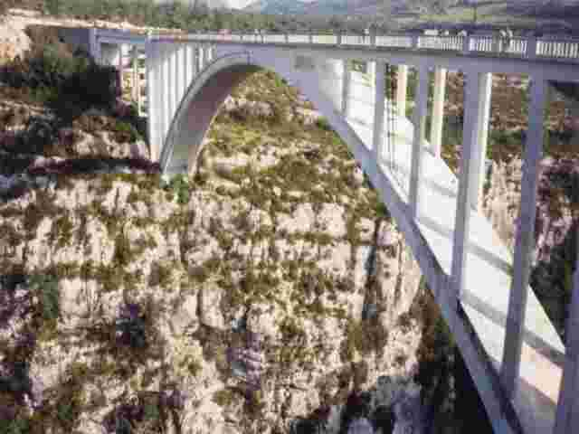

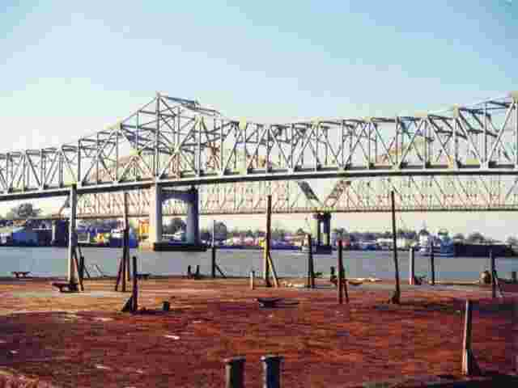
Pont en arc
Pont à voussoirs
Pont à haubans
Ponts métalliques

Slide 16
A QUELS PROBLEMES EST SOUMIS
UN PONT ?
- TRANSMISSION DES CHARGES DU TABLIER
AUX APPUIS.
Appuis simples
Les liaisons tablier/appuis sont souvent des liaisons
« appui simple ». Elles ne bloquent que la translation
verticale, pas les autres translations, pas les rotations.

Slide 17
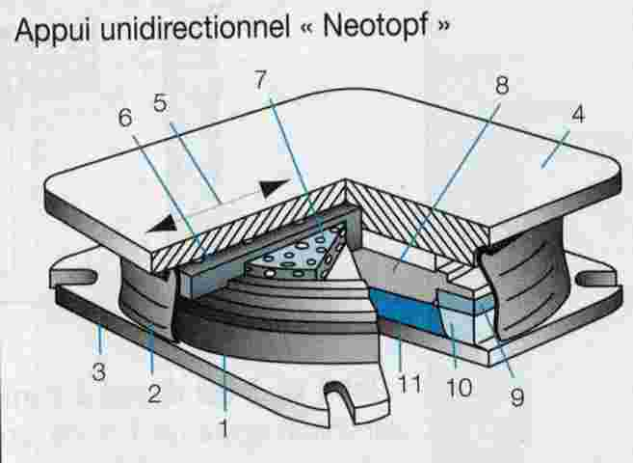
A QUELS PROBLEMES EST SOUMIS
UN PONT ?
- TRANSMISSION DES CHARGES DU TABLIER
AUX APPUIS.
L ’appui simple est assuré par un appareil d ’appui
C ’est un élément en néoprène
(caoutchouc) renforcé qui
permet les mouvements relatifs
entre le tablier et la pile ou la
culée.

Slide 18
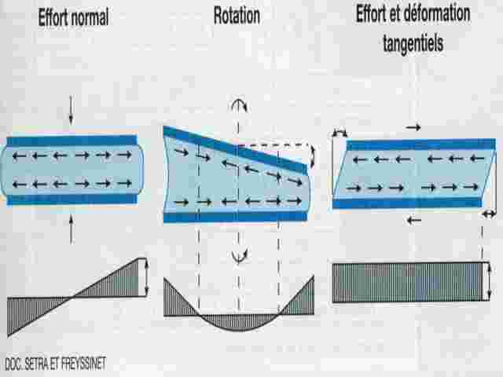
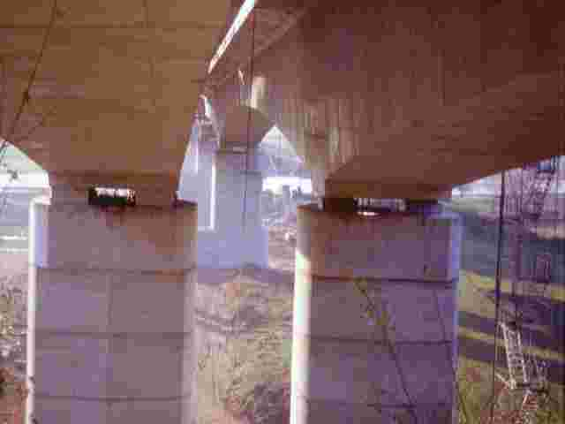
A QUELS PROBLEMES EST SOUMIS
UN PONT ?
- TRANSMISSION DES CHARGES DU TABLIER
AUX APPUIS.
Sollicitations que
reprend un appareil
d ’appui

Slide 19
A QUELS PROBLEMES EST SOUMIS
UN PONT ?
- DILATATION THERMIQUE.
Tablier par temps froid
Tablier par temps chaud
dilatation
De part leur grande longueur, les tabliers de ponts
subissent de façon considérable (1 à 10 cm) les effets
de la dilatation thermique

Slide 20
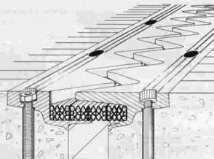
A QUELS PROBLEMES EST SOUMIS
UN PONT ?
- DILATATION THERMIQUE.
Joint de chaussée
La dilatation du tablier est favorisée par la déformation
des appareils d ’appui. Aux extrémités du tablier sont placés
des joints de chaussée.

Slide 21
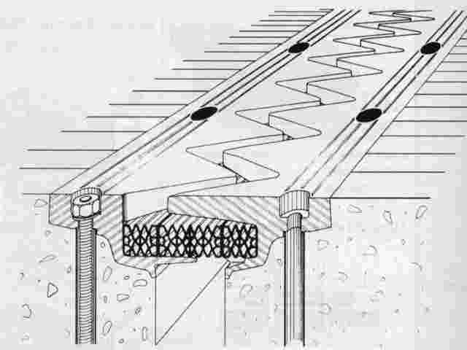
A QUELS PROBLEMES EST SOUMIS
UN PONT ?
- DILATATION THERMIQUE.
Le Joint de Chaussée permet au tablier de se dilater tout
en maintenant la continuité de la chaussée.

Slide 22
A QUELS PROBLEMES EST SOUMIS
UN PONT ?
- RESISTANCE DU SOL SOUS LES APPUIS.
Comme tout ouvrage, les ponts reposent sur le sol. Les
fondations (profondes ou superficielles) doivent donc être
dimensionnées en conséquence. (voir mécanique des sols)
pieux
semelles
pieux

Slide 23
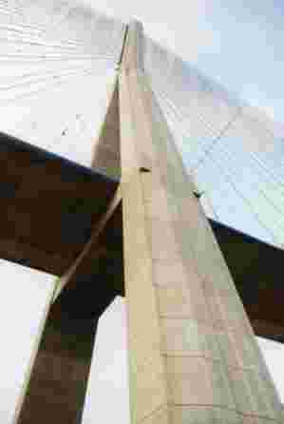
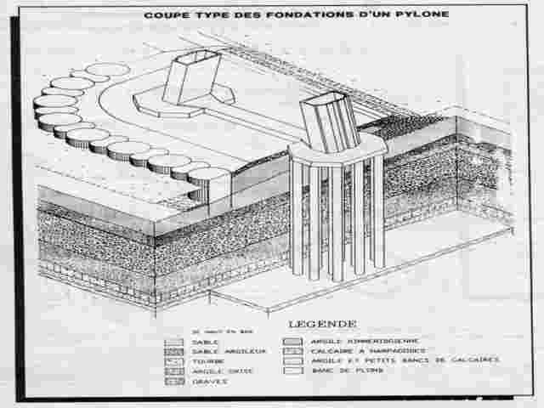
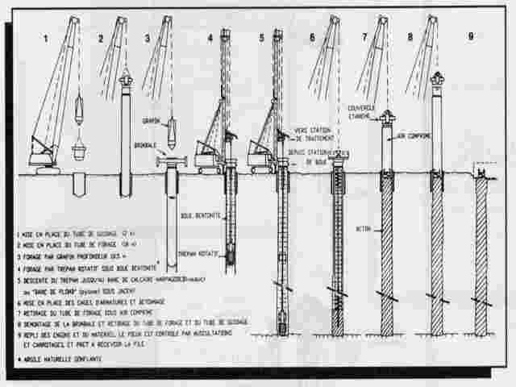
A QUELS PROBLEMES EST SOUMIS
UN PONT ?
- RESISTANCE DU SOL SOUS LES APPUIS.
Exemple : les pieux sous les piles
du « Pont de Normandie ».

Slide 24
A QUELS PROBLEMES EST SOUMIS
UN PONT ?
- LIAISON AVEC LE REMBLAI ROUTIER.
Le pont repose sur des fondations. Il ne tasse pas. Par
contre, les remblais d ’accès reposent directement sur
le sol et sont soumis aux tassements. Il faut donc
prévoir une transition progressive entre le pont rigide
et le remblai meuble.
tassement

Slide 25
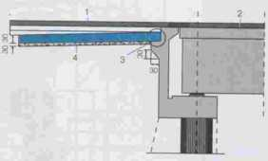
A QUELS PROBLEMES EST SOUMIS
UN PONT ?
- LIAISON AVEC LE REMBLAI ROUTIER.
La dalle de transition permet
de passer progressivement
du remblai au pont

Slide 26
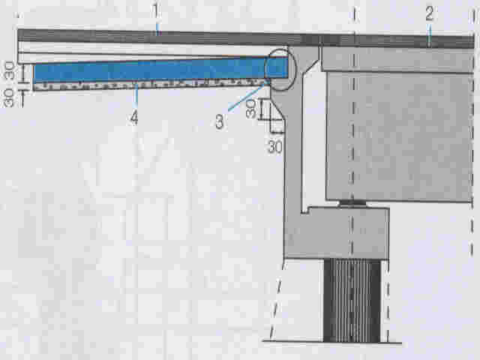
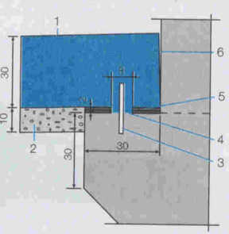
A QUELS PROBLEMES EST SOUMIS
UN PONT ?
- LIAISON AVEC LE REMBLAI ROUTIER.
La liaison dalle / culée est de type articulation
1- chaussée
2- tablier
3- liaison
4 - dalle de transition
1- dalle de transition
2- béton de propreté
3, 4, 5- joint Freyssinet

Slide 27
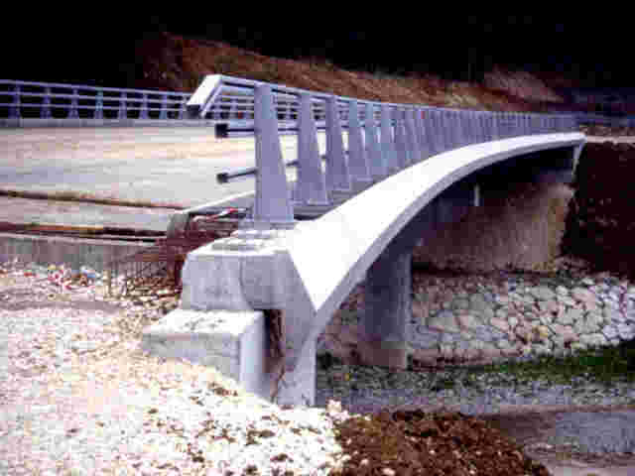
A QUELS PROBLEMES EST SOUMIS
UN PONT ?
- ORGANES DE SÉCURITÉ.
Afin d ’éviter les chutes, on n ’oublie pas les barrières
de sécurité. On prévoie également une évacuation des
eaux sur le tablier : pente, descentes d ’eau, ...
Garde corps
Corniche

Slide 28
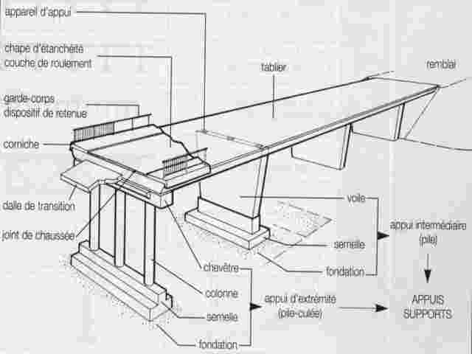
RESUMÉ :

Slide 29
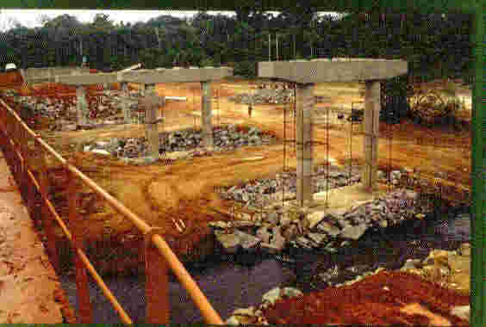
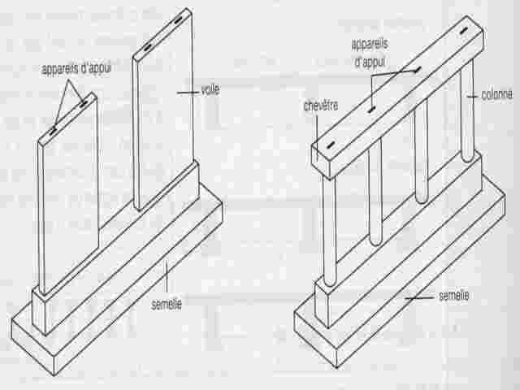
RESUMÉ :
Bossages pour
appareils d ’appui
- LA PILE
Chevêtre
Colonne
La pile sert d ’appui intermédiaire
au tablier.
Elle transmet ses charges au sol
par l ’intermédiaire des fondations.
Semelle

Slide 30
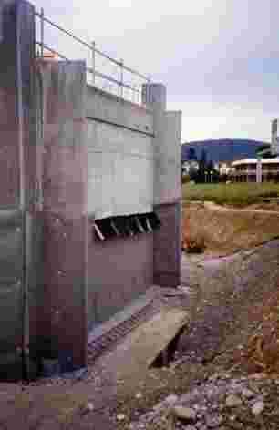
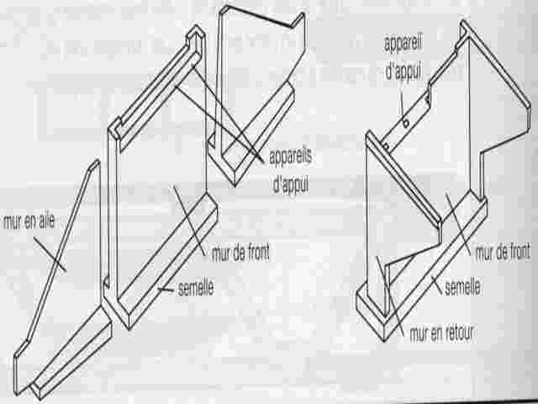
RESUMÉ :
- LA CULÉE
La culée sert d ’appui d ’extrémité
au tablier.
Elle transmet ses charges au sol
par l ’intermédiaire des fondations.
Elle retient le remblai situé
derrière (mur de soutènement).

Slide 31

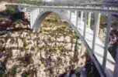


RESUMÉ :
- LE TABLIER
De formes et de portées multiples. On peut les classer par matériau,
par forme, par schéma mécanique, par mise en œuvre, ...
Pont à voûtes. Hyperstatique. Pierres. Portée < 15 m
Pont en arc. Hyperstatique. Béton ou acier. Portée < 350 m
Pont à poutres. Isostatique. BA ou BP. Portée < 45 m
Pont mixte à poutres CM . Isostatique ou hyper. CM et BA.
Portée < 80 m
Cliquer sur la photo

Slide 32

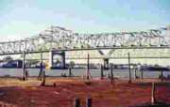
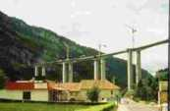

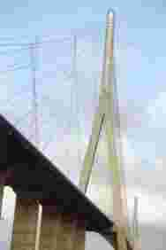
RESUMÉ :
- LE TABLIER
Pont dalle. Isostatique ou hyperstatique. BA ou BP. Portée < 30 m
Pont treillis. Isostatique ou hyperstatique. CM . Portée < 400 m
Pont à caissons. Hyperstatique. BP. Portée < 200 m
Pont suspendu. Hyperstatique. Acier et Béton ou acier. Portée < 1700 m
Pont à haubans. Hyperstatique. Acier et Béton. Portée < 900 m
Cliquer sur la photo

Slide 33
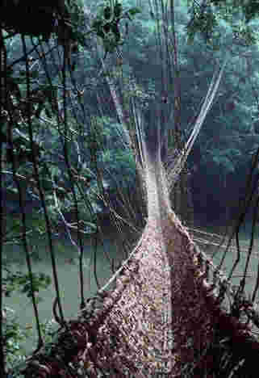
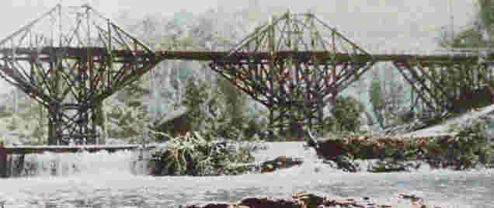
QUELQUES TYPES
DE PONTS
Petit catalogue illustré ...

Slide 34
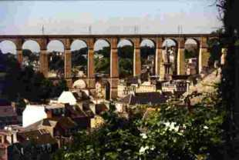
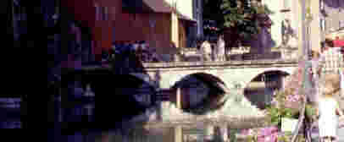
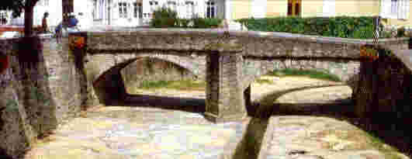
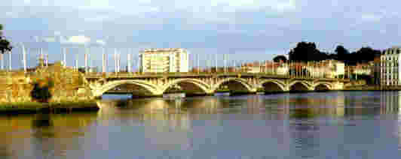
Les ponts de pierre
Au début était la pierre … mais pas le béton armé. Il
fallait donc trouver une technique permettant de
franchir les brèches. Ce fut la voûte pour de petites
portées entre piles.
Annecy
Viaduc sur Morlaix
Sallies de Béarn
« Pont St Esprit » à Bayonne

Slide 35
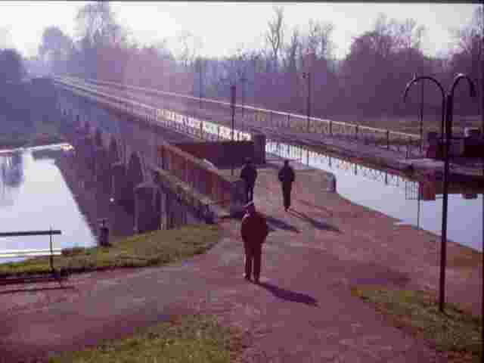
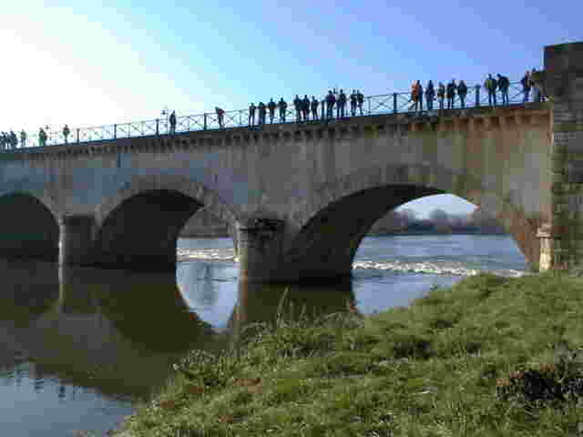

Les ponts de pierre
Remarque : sur certains ponts, ce sont les bateaux qui
passent comme sur le pont canal de DIGOIN.
Eau du canal
Loire

Slide 36

Les ponts en Arc
Après la pierre, l ’acier, puis le béton armé ont permis
la réalisation d ’arcs de grande portée.
Gorges du VERDON

Slide 37


Les ponts en Arc
L ’Arc travaille uniquement
en compression.
Le tablier repose sur des
potelets qui transmettent
les charges à l ’arc.
Le pont à donc une grande
portée, mais pas le tablier !
Portée du tablier
Portée du pont
Remarque : La Tour Eiffel
fonctionne sur le même principe

Slide 38
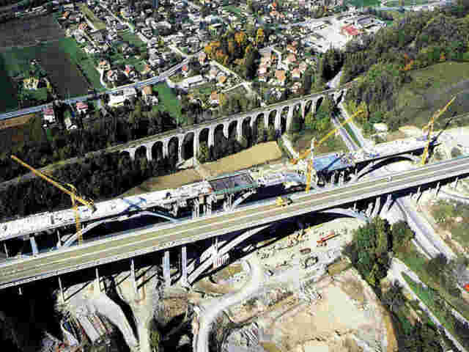
Les ponts en Arc
Exemple de la réalisation du pont du Crozet sur l ’A51

Slide 39
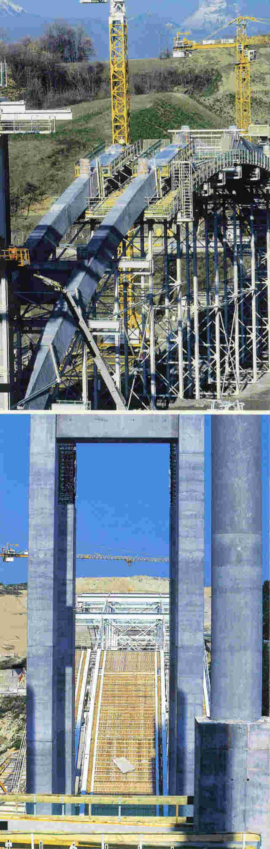
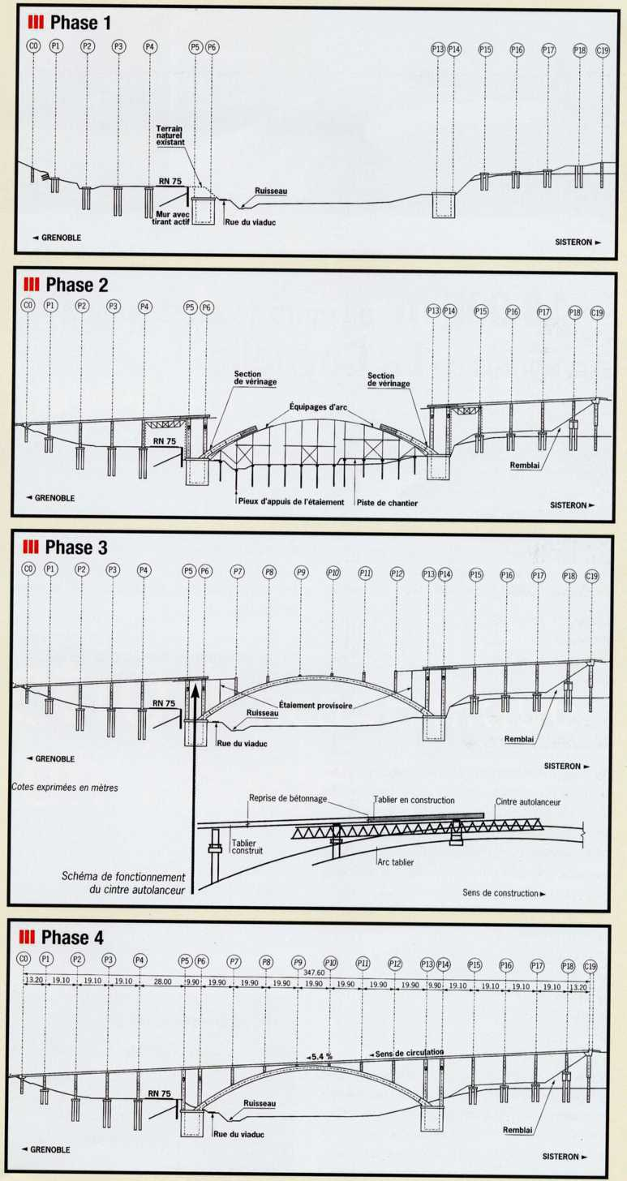
Les ponts en Arc

Slide 40
Les ponts en Arc

Slide 41
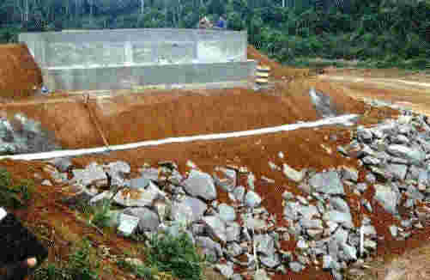
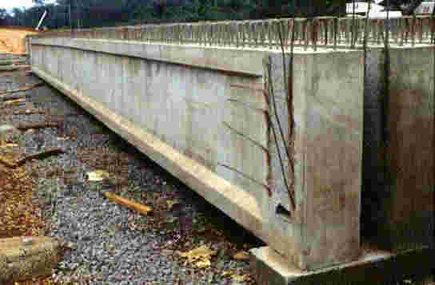
Les ponts à poutres en béton
Les ponts à poutres sont les plus simples à comprendre.
Ils se composent de travées isostatiques reposant sur
2 appuis. Le tablier est une dalle coulée sur des poutres
préfabriquées (BA ou BP) longitudinales.
La culée
Les piles
Les poutres

Slide 42
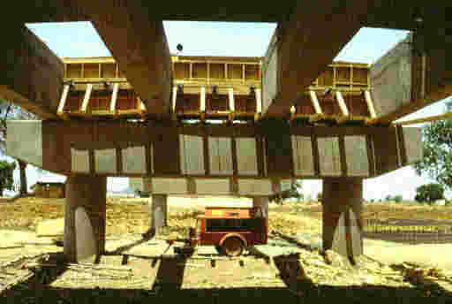
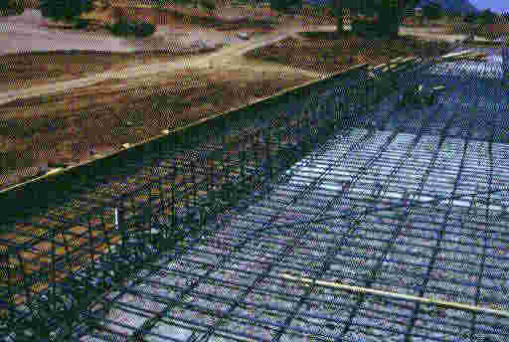
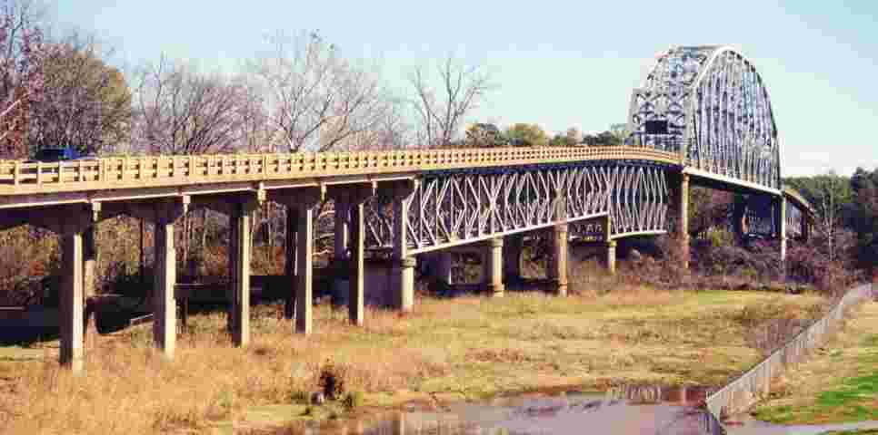
Les ponts à poutres en béton
Le ferraillage du tablier
Les poutres sur les piles au Cameroun
Les poutres sont posées à la grue mobile
sur leurs appuis
Pont en Louisiane

Slide 43
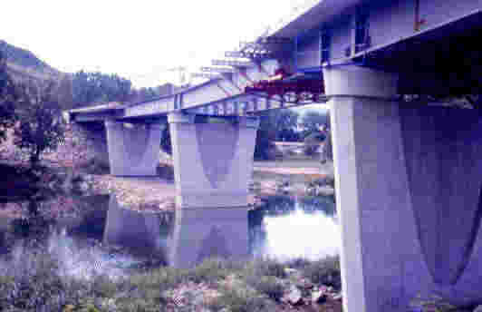
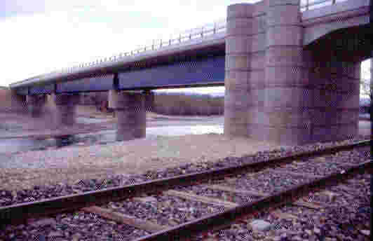
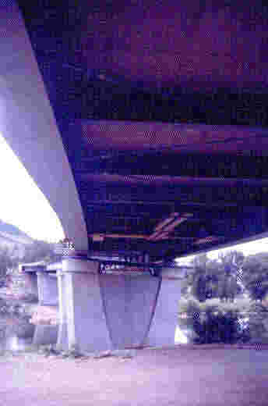
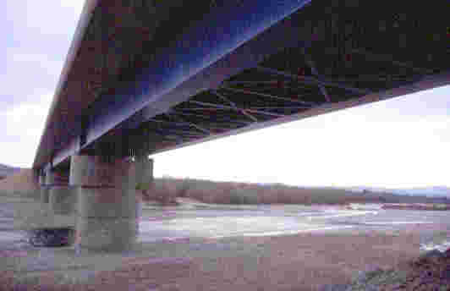
Les ponts à poutres en acier
Le tablier est une dalle en béton coulée sur des poutres
en acier longitudinales.
TGV Méditerranée à CREST (26)
Millau

Slide 44


Les ponts à poutres en acier
Exemple du Pont de Jassans
Entre les 2 poutres, des entretoises
pour rigidifier
2 Poutres métalliques, 2 culées, 2 piles.

Slide 45


Les ponts à poutres en acier
Exemple du Pont de Jassans
Connecteurs de liaison
poutres/béton du tablier
Soudure des poutres

Slide 46


Les ponts à poutres en acier
Exemple du Pont de Jassans
Les poutres sont assemblées sur
la rive puis poussées à l ’aide de
vérins vers les piles.
Un avant bec permet « d ’attraper »
l ’appui avant que les poutres ne
basculent dans le vide.
Les 2 moitié de ponts se rencontreront
au milieu de la Saône.
Avant bec
Les poutres glissent sur des rouleaux
provisoires placés devant les culées.
Partie poussée
Travée en place

Slide 47


Les ponts à poutres en acier
Remarque : on peut aussi pousser des ponts en béton
comme ci-dessous le viaduc d’accès du pont de Normandie

Slide 48

Les ponts-dalle en béton
Les ponts-dalle se composent d’un tablier en BA ou BP
coulé en place sur un coffrage. Cette technique est
proche de celle utilisée en bâtiment.
TGV Méditerranée à CREST (26)

Slide 49



Les ponts-dalle en béton
Coffrages de tablier

Slide 50


Les ponts cadres en béton
Les ponts cadres sont des tubes dans lesquels le tablier
est solidaire des murs qui le soutiennent, eux mêmes
reliés par un radier. Les liaisons sont des encastrements.
TGV Méditerranée, CREST (26)

Slide 51

Les ponts cadres en béton

Slide 52
Les ponts cadres en béton
tablier
piedroit
Mur en retour
radier

Slide 53


Les ponts treillis en acier
Les ponts treillis se sont développés au XIXe siècle avec
l’avènement de l’acier. Eiffel fut un grand constructeur
en la matière. Les poutres treillis permettent de franchir
de grandes portées.
Pont SNCF
Le métro parisien

Slide 54

Les ponts treillis en acier
Pont treillis à La Villette (75)
Pont treillis en Louisiane
avec viaduc d’accès en
poutres BA.

Slide 55


Les ponts treillis en acier
Pont sur le Mississipi à
Vicksburg (USA)
Ponts à Morgan City
en Louisiane.

Slide 56


Les ponts caisson
Les ponts caisson se composent d’un tablier tubulaire.
La circulation se fait sur le tube et non à l’intérieur.
On trouvera des caissons coulés en place, à morceaux
préfabriqués (voussoirs), à inertie constante ou à inertie
variable. Ils sont généralement hyperstatiques.
Autoroute de Bellegarde
Pont de L’île de Ré

Slide 57
Les ponts caisson
Précontrainte de service
tablier
Zone tendue
déformée
pile
Zone tendue
En exagérant, le tablier se déforme selon le modèle rouge. On peut donc mettre
en évidence les zones tendues. C’est dans ces zones qu’il faut placer les câbles de
précontrainte.

Slide 58

Les ponts caisson
Précontrainte de service
tablier
Zone tendue
Allure des câbles de
précontrainte
pile
Zone tendue
Câbles de précontrainte du
viaduc de Sylans.

Slide 59
Les ponts caisson
Construction par encorbellement
Zone tendue
fléau
tablier
déformée
pile
Ces ponts se construisent généralement par encorbellements successifs.
On commence au-dessus d’une pile et on construit le tablier de part et
d’autre en porte à faux, tout en maintenant l’équilibre. Cette méthode à
le désavantage de déformer le tablier d’une façon différente qu’en service,
comme représenté ci-dessus. Il faut donc mettre en place une
précontrainte provisoire différente de la précontrainte de service.

Slide 60
Les ponts caisson
Construction par encorbellement
Zone tendue
tablier
Câbles de
Précontrainte
provisoire.
Poutre de lancement
Voussoir préfabriqué
Fléau en construction
Construction du pont
De l’île de Ré

Slide 61

Les ponts caisson
Les ponts caisson coulés en place
coffrage
Tronçon
central
Les ponts coulés en place se font à l’aide d’un coffrage glissant.
On construit d’abord la partie centrale, sur la pile. Ensuite, on coffre
successivement de chaque coté de cette partie, on arme et on coule
le béton. Avant de décoffrer, on place des câbles de précontrainte
provisoire, puis on coffre le tronçon suivant et etc…

Slide 62



Les ponts caisson
Les ponts caisson coulés en place
Le coffrage glissant
Le coffrage glissant
Exemple du viaduc de DIGOIN
Raccordement des fléaux

Slide 63


Les ponts caisson
Les ponts caisson coulés en place
Ancrages de la précontrainte
provisoire
Passages des câbles
de précontrainte
de service
Exemple du viaduc de DIGOIN

Slide 64


Les ponts caisson
Exemple du « Viaduc de Nantua »
Le tablier est coulé en place
avec un coffrage glissant.

Slide 65
Les ponts caisson
Les ponts caisson à voussoirs préfabriqués
Les voussoirs sont préfabriqués à proximité du pont. Ils sont ensuite
assemblés les uns au autres par les câbles de précontrainte provisoire
de part et d’autre du voussoir central, en encorbellement.
Cette mise en place peut se faire avec une grue, une barge (sur l’eau),
ou une poutre de lancement comme pour le pont de l’île de Ré.
Autoroute A40,
mise en place à
la grue.
Ile de Ré, mise
en place à la poutre
de lancement.

Slide 66

Les ponts caisson
Les ponts caisson à voussoirs préfabriqués
assemblés en continuité.
Le viaduc des Neyrolles (01) n’a pas été construit par fléaux mais
en continuité. Dans ce cas, la précontrainte provisoire est remplacée
par des haubans extérieurs provisoires à partir d’un pylône provisoire
monté sur une pile.
Avancement du
tablier en continu
par pose de voussoirs
à la grue
Pylône provisoire
support des haubans

Slide 67




Les ponts caisson
Exemple du « Pont de la Confédération »
au CANADA

Slide 68



Les ponts caisson
Exemple du viaduc de Ventabren,
TGV méditerranée
Le pont doit traverser
l ’autoroute. Pour ne pas gêner
la circulation, les 2 fléaux sont
construits parallèlement à la
voie, puis on les fera pivoter
pour les aligner.

Slide 69




Les ponts caisson
Exemple du viaduc de Ventabren,
TGV méditerranée

Slide 70


Les ponts caisson
Exemple du pont sur le Vecchio - Corse

Slide 71

Les ponts caisson
Exemple du pont sur le Vecchio - Corse

Slide 72


LES PONTS DE
GRANDES PORTÉES
- LES PONTS SUSPENDUS : 488 m à 1624 m
- LES PONTS A HAUBANS : 128 m à 890 m

Slide 73

Les ponts suspendus
Les ponts suspendus travaillent comme les ponts en arc,
mais à l ’envers ! Des câbles en acier tendus reprennent les
charges du tablier et les transmettent à des pylônes et
à des ancrages placés à leurs extrémités.
Transmission des charges aux pylônes
Charges du tablier
Ancrages de câbles
suspendus

Slide 74



Les ponts suspendus
- Remplacement des câbles du pont de TANCARVILLE
câbles
suspentes
Tablier en treillis
métallique

Slide 75


Les ponts à haubans
Les charges du tablier sont transmises aux pylônes par des
câbles métalliques en forme de haubans. Cette technique est
assez récente et en pleine expansion.
haubans
Pylône
Pont de HOUSTON, TEXAS
tablier

Slide 76



Les ponts à haubans
Le Pont de Normandie a été
construit en place par encorbellement
à partir des pylônes.

Slide 77



Les ponts à haubans
A Brest, le pont en arc est
remplacé par un pont à haubans
construit à ses cotés.
Le Pont de Saint Nazaire est
plus ancien que celui de
Normandie.

Slide 78




Les ponts à haubans
Coffrage glissant du tablier
Ancrages des haubans au tablier
Pont à hauban près d ’un pont suspendu
vers St Etienne
Le pylône
et les haubans

Slide 79




Les ponts à haubans
Le Pont Vasco de Gama à LISBONNE

Slide 80



Les ponts mobiles
Tous les ponts ne sont pas fixes. Lorsque le tirant
d’air n’est pas suffisant sous le pont pour favoriser
la navigation, on est amené à rendre les ponts mobiles.
Le barrage
de la Rance,
le tablier
pivote
Dans le port de BREST,
Le tablier monte

Slide 81


Crédit documentaire
-Didier RAUCH
- Jean Pierre DEGIRAL
- Jacques CROZIER
- « Constructions Modernes »
- « Memotech Génie civil » de Dominique LEFAIVRE et Jean Marc DESTRAC

